Slide 1
Performance et impact énergétique des supercalculateurs

Slide 2
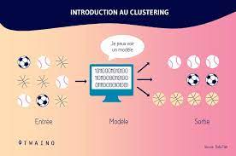
Qu'est ce que le clustering

Slide 3
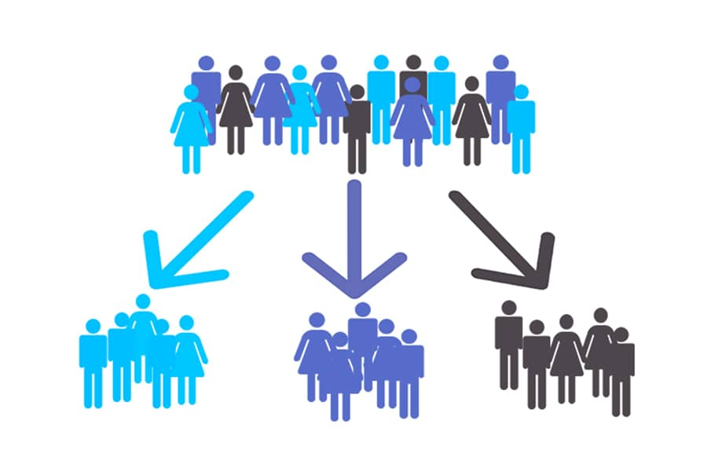
L’importance du clustering dans la science des données

Slide 4
Les différentes implémentations
Groupe: les algorithmes ont uniquement des informations de cluster
Centralisé : chaque cluster est représenté par une seule moyenne vectorielle et une valeur d’objet est comparée `a ces valeurs moyennes.
Graphique: l’organisation en grappe et la relation entre les membres sont définies par une structure de graphe
Densité: les membres du groupe sont regroupés par régions où les observations sont denses et similaires.
Distribué: le cluster est construit `a l’aide de distributions statistiques
Connectivité: La connectivité de ces modèles est basée sur une fonction de distance entre éléments.

Slide 5
Les types de méthode de Classifications
supervisé (classement)
Non supervisé (classification)

Slide 6
méthodes de clustering
Méthode hiérarchique
Les méthodes centroïdes
La méthode de densité

Slide 7
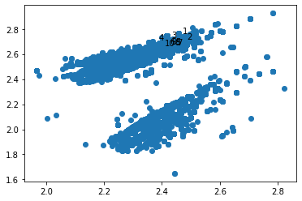
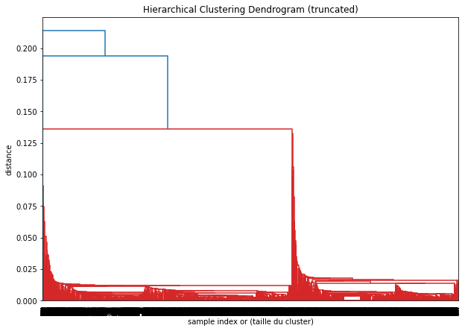
Méthode hiérarchique

Slide 8
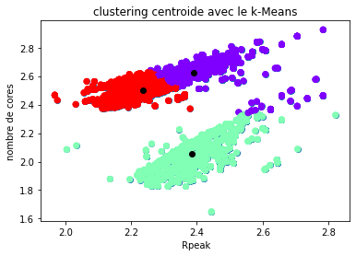
Les méthodes centroïdes Exemple de K-Means

Slide 9
La méthode de densité

Slide 10
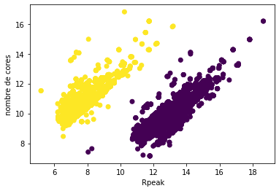
régression clustering

Slide 11
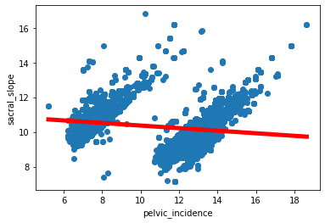
clusterwise linear regression

Slide 12
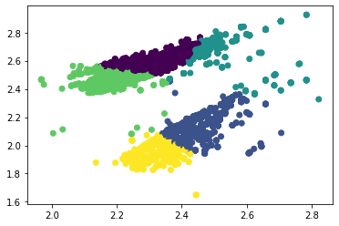
clustering spectral

Slide 13
Les méthodes les plus performantes dans le contexte de classification

Slide 14
Merci

